Slide 1
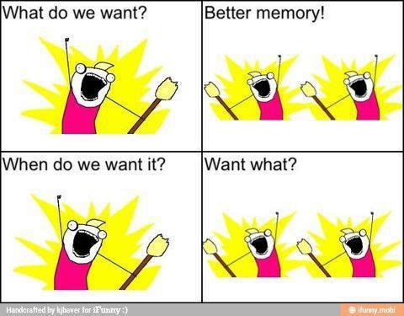
Pamćenje

Slide 2
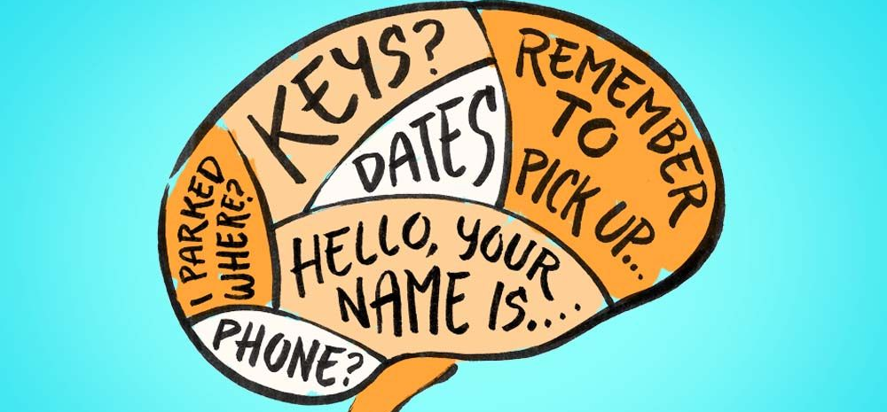
TEST VAŠEG PAMĆENJA

Slide 3


Slide 4

Pamćenje
Što je pamćenje i zašto je važno?
  Pamćenje je proces usvajanja, zadržavanja i korištenja informacija.
  Neraskidivo povezano s procesom učenja
Kako pamtite? Kako izgleda taj proces?

Slide 5
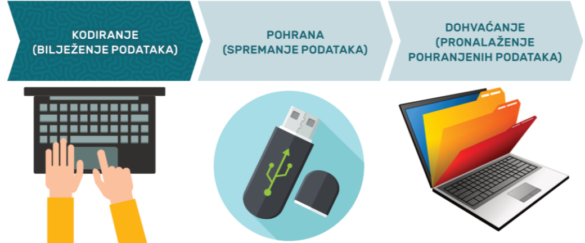
Tri kontrolna procesa pamćenja
Međusobno povezani i nezavisni procesi

Slide 6

Pouzdanost pamćenja
https://www.ted.com/talks/elizabeth_loftus_how_reliable_is_your_memory?language=en
Pamćenje nije poput snimke događaja koje smo doživjeli – mi interpretiramo i ispunjavamo praznine ukoliko ih nađemo
Problem lažnih sjećanja (str. 68 udžb.)

Slide 7
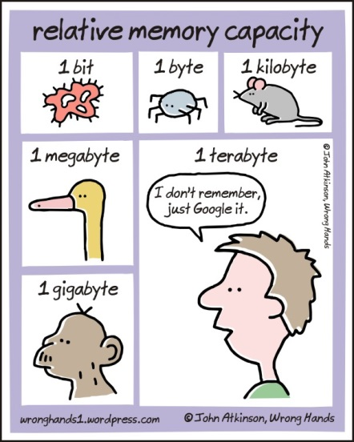
Faze pamćenja
Postoje tri faze pamćenja kroz koje informacije prolaze:
Senzorno
Kratkoročno
Dugoročno pamćenje
Što mislite, koliki je naš
kapacitet pamćenja?

Slide 8


Faze pamćenja
SENZORNO PAMĆENJE
kapacitet golem
omogućuje nam kontinuitet doživljaja (paosjet)
informacije se tu zadržavaju vrlo kratko npr. u vidnom sustavu samo oko dvije sekunde, a u slušnom tri do četiri sekunde.
Podražaj
(čujemo zvuk)
Senzorno pamćenje (vrlo kratko zvuk ostaje u uhu)
PAŽNJA
Notes:
One informacije koje pridobiju našu pozornost prelaze u kratkoročno pamćenje

Slide 9

Faze pamćenja
KRATKOROČNO – RADNO PAMĆENJE
Obuhvaća one informacije kojih smo u određenom trenutku svjesni i s kojima nešto radimo
Kapacitet je ograničen
Notes:
To znači da se odjednom može zapamtiti, primjerice, toliko nepovezanih brojeva. Međutim, grupiranjem možemo znatno povećati kapacitet kratkoročnog pamćenja. Npr. niz brojeva 1573 možemo zapamtiti ne kao niz od četiri čestice već kao jedan broj, godinu kada se desila Seljačka buna.
Na kratkoročno pamćenje mogu utjecati distraktori, podražaji iz okoline koji mogu otežati proces kratkoročnog pamćenja.

Slide 10
Faze pamćenja
KRATKOROČNO - RADNO PAMĆENJE
Podražaj
(čujemo zvuk)
Senzorno pamćenje (vrlo kratko zvuk ostaje u uhu)
Kratkoročno pamćenje (ponavljamo si broj u glavi)
PAŽNJA
PAŽNJA

Slide 11
Faze pamćenja
Mjerenje kapaciteta kratkoročnog pamćenja- kako?
Maksimalan broj vrlo sličan kod većine ljudi i obično varira između 5 i 9 (7+/-2).
Kakve pojmove lakše
pamtimo?
Lakše konkretne nego apstraktne
Smislene sadržaje pamtimo mnogo lakše od besmislenih
Notes:
Neki psiholozi kažu da kapacitet kratkoročnog pamćenja predstavlja magičan broj
Kapacitet kratkoročnog pamćenja ovisi o inteligenciji, motivaciji, koncentraciji, utjecaju distraktora, vrsti materijala…
Primjerice, lakše pamtimo konkretne nego apstraktne pojmove. Kod pamćenja konkretnih pojmova stvaramo predodžbe, tj. vizualiziramo sadržaje. Osim verbalnog traga ostaje i slikovni „trag“.

Slide 12

DOMAĆA ZADAĆA
Zadatak za kod kuće: napravite test pamćenja na stranici 72. i odgovorite na pitanja. Odgovore mi šaljite na mail.

Slide 13
Pamćenje
Informacije iz okoline
Senzorno pamćenje
Radno/kratkoročno pamćenje
Dugoročno pamćenje
Pažnja
Pohrana (kodiranje) i dozivanje
Grafički prikaz procesa pamćenja

Slide 14
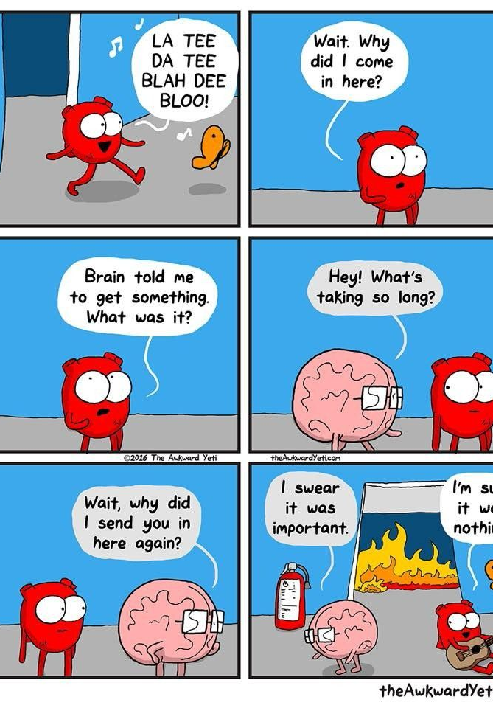
Faze pamćenja
DUGOROČNO PAMĆENJE
Većina informacija iz senzornog i kratkoročnog pamćenja se gubi.
Dio informacija odlazi u dugoročno pamćenje.
Kapacitet mu je neograničen!
Notes:
Ukoliko više puta ponovimo istu informaciju dolazi do stvaranja jačih veza. Kada se informacija pohranjuje u dugoročno pamćenje nastaju proteini koji jačaju sinapse tj. veze među živčanim stanicama.

Slide 15
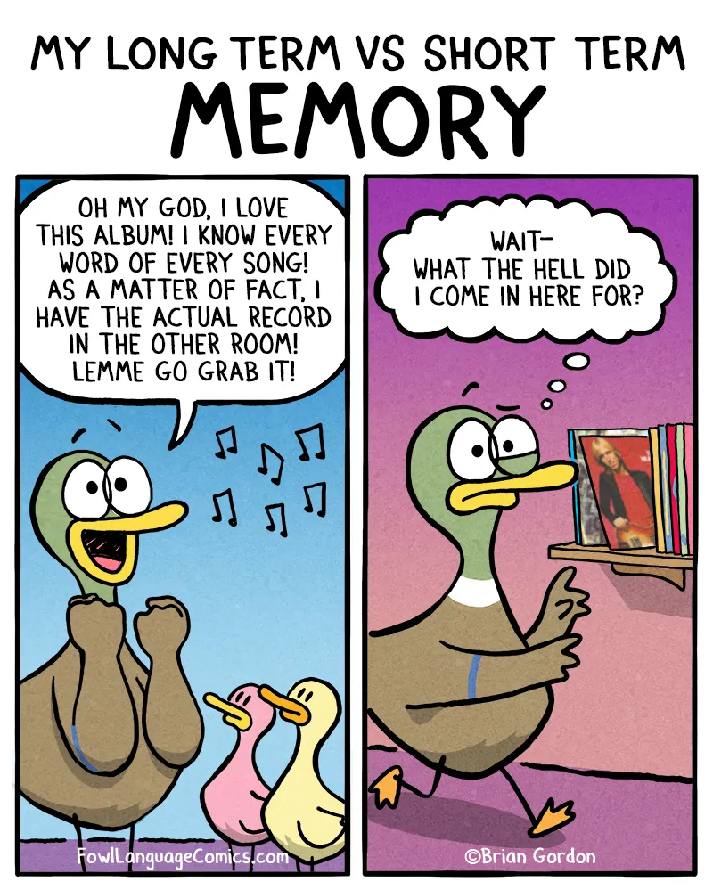
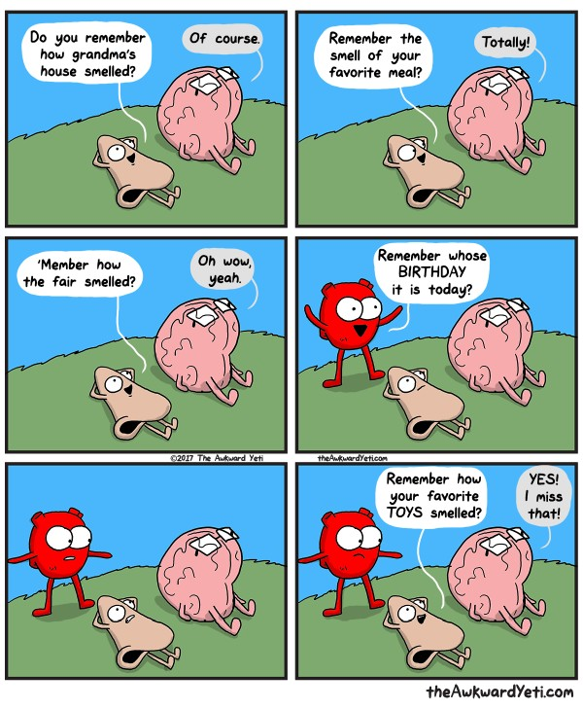

Slide 16

Faze pamćenja
DUGOROČNO PAMĆENJE
Brojne informacije ostaju
pohranjene u dugoročnom pamćenju do kraja života
Upamćivanje dovodi do tragova pamćenja (tzv. engrama) koji se stvaraju između pojedinih stanica u mozgu.
Trag pamćenja predstavlja promjenu u putevima kojima se prenose živčani impulsi kroz mozak.

Slide 17
Faze pamćenja
DUGOROČNO PAMĆENJE
Podražaj
Senzorno pamćenje
Kratkoročno pamćenje
Dugoročno pamćenje
Pažnja
Pažnja
Pažnja
Ponavljanje

Slide 18
Pregled ljudskog pamćenja
Senzorno
Autobiografsko
Ljudsko pamćenje
Kratkoročno
Eksplicitno, deklarativno
Semantičko (znanje)
Dugoročno
Implicitno, nevjesno
Proceduralno (vještine)

Slide 19
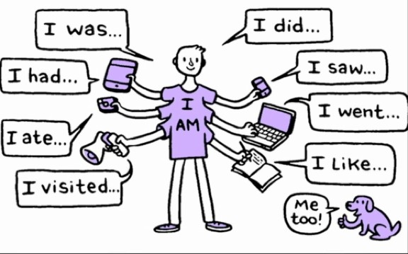

Faze pamćenja
Vrste dugoročnog pamćenja
1) Epizodičko pamćenje
(autobiografsko)
  pamćenje događaja, pamtimo gdje i kada se nešto dogodilo
2) Semantičko pamćenje ili znanje
  stvari koje jednostavno znamo,
  ne znajući kada i gdje smo ih naučili.
  Koji je glavni grad Walesa?
Notes:
Proceduralno pamćenje nije prisutno samo kod usvajanja motornih vještina. Primjerice, kod množenja troznamenkasti brojeva pamtimo redoslijed postupaka ili proceduru množenja.

Slide 20
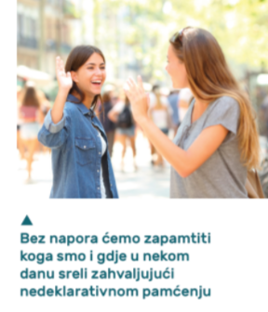
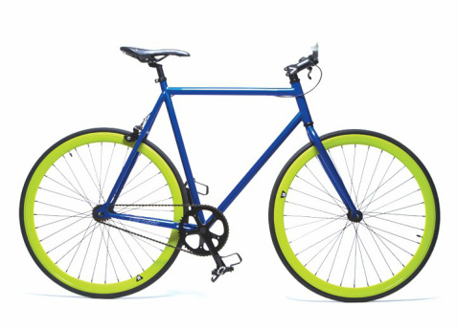
Faze pamćenja
Vrste dugoročnog pamćenja
3) Implicitno (nedeklarativno)
Proceduralno pamćenje – vještine
Pamćenje mjesta, vremena, učestalosti
Pamćenje klasičnim uvjetovanjem
Notes:
Vještina usvojena do zadnje faze ne zaboravlja se i vrlo duge stanke malo ili nimalo ne štete njezinu izvođenju

Slide 21
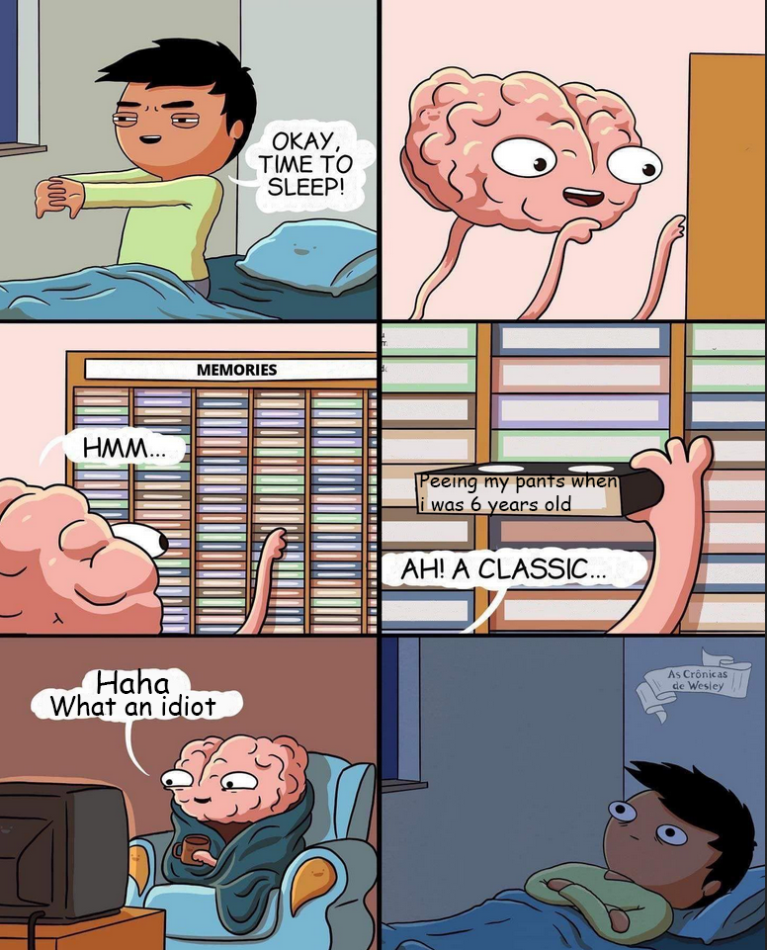
Predrasude našeg pamćenja
Lakše se sjećamo emocionalno obojenih događaja
Emocionalno stanje utječe na vjerojatnost zapamćivanja nekih elemenata situacije (onih opasnih i neugodnih)
Preuveličavanje/umanjivanje
Motivirano zaboravljanje
Notes:
motivirano zaboravljanje sadržaja koji su nam neugodni ili ih se plašimo (represija, postiskivanje) - npr. lakše zaboravljamo imena ljudi koji nam se ne sviđaju

Slide 22
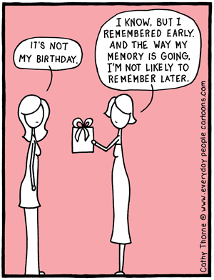
Hvala na pažnji!

